Slide 1


Branko Tošović
Institut für Slawistik der Karl-Franzens Universität Graz http://www-gewi.kfunigraz.ac.at/gralis branko.tosovic@uni-graz.at
Ćopićev model humora i satire
Treći Ćopićev simpozijum
„Ćopićevsko modelovanje realnosti kroz humor i satiru“
Banjaluka
5–7. septembar 2013. godine

Slide 2
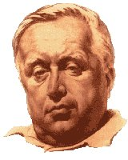
Sadržaj
Branko Ćopić
(1915–1984)
Model
Žanr
Način
Autor
Likovi

Slide 3
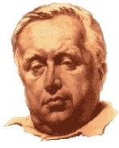
Model
Branko Ćopić
(1915–1984)
Indukcija
Pojedinačno → opšte
Dedukcija
Opšte → pojedinačno
Materijal
Kritika
Vlastita zapažanja

Slide 4
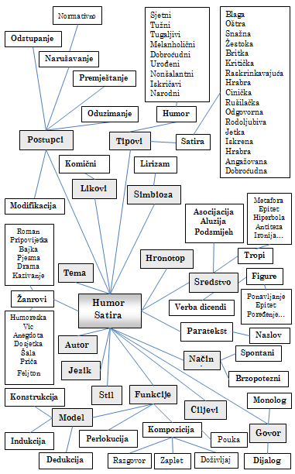
Branko Ćopić
(1915–1984)
4

Slide 5
Branko Ćopić
(1915–1984)
5

Slide 6
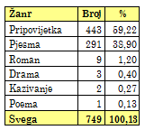
Žanr
Branko Ćopić
(1915–1984)

Slide 7
Branko Ćopić
(1915–1984)
7

Slide 8
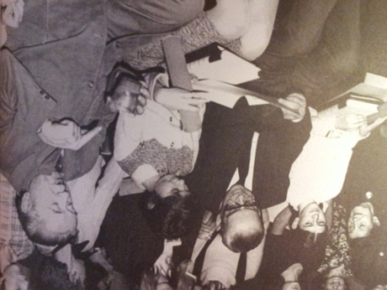
Način
Branko Ćopić
(1915–1984)
Ćopić ↔ Andrić
Desanka Maksimović, Ivo Andrić i Branko Ćopić
(Popović 2009: 64)

Slide 9
Branko Ćopić
(1915–1984)
Priprema teksta
Andrić trči maraton.
Ćopić igra brzopotezni šah.

Slide 10
Branko Ćopić
(1915–1984)
Moram otkriti tajnu – kako sam god u ono vrijeme napisao, i tada malo dotjerao, tako je to i ostalo. [1/6]

Slide 11
Sada bih Vam mogao pokazati rukopis romana Prolom i knjigu; sve je iz prve ruke! Pisao sam ga u nekim sveskama, i nije nijednom prepisivan. Mene strahovito mrzi prepisivati i naknadno raditi, možda zbog toga što sam „ljevak“... Istina je, ja sam ljevak, a u školi su me gonili da učim desnom rukom pisati, tako da sam omrznuo, što bi se reklo, taj čin pisanja. Danas me, međutim, počela još i ruka boljeti, tako da ću sa prevelikim pisanjem teško izaći na kraj. [2/6]

Slide 12
Branko Ćopić
(1915–1984)
Možda je to jedan od razloga što nisam svoje stvari dotjerivao. I ne samo pjesme, nego ni romane, nijedan roman i veću stvar nisam ponovo prepisivao. Razumije se, ubacivao sam ponešto unutra [...] – [3/6]

Slide 13
Branko Ćopić
(1915–1984)
Inače, svaku stvar bi trebalo barem dva-tri puta prepisati. Ljudi prepišu – dva, tri, četiri, pet, šest, sedam puta cijelu knjigu, a neke pasuse dotjeruju i po dvadeset puta. Međutim, to se meni ne da: kod mene je to sve iz prve ruke. [4/6]

Slide 14
Jednom sam, tako, upitao Andrića (iako ga nisam volio mnogo zapitkivati) – kako je bolje. Kaže mi on: Neka radi svako onako kako njemu najbolje odgovara... Neko, dotjerujući mnogo stvar, umrtvi je, a nekome, opet, čak od prve ruke sve dobro bude! [5/6]

Slide 15
Branko Ćopić
(1915–1984)
Smatram sebe strahovitom ljenčinom. Mogu sad iznijeti sve svoje stvari, sve su napisane krasnopisom. Ništa, međutim, ne radim ponovo. Istina, ponekad kratku priču ponovo radim. Počnem i pišem, i odjedanput ona se izmigolji nekako i ode u pogrešnom pravcu, eskivira, kako se to kaže. I vidim da ono pravo nisam uhvatio. Onda ponovo sjedam. Ali, svega dve-tri priče sam dosad rukom dotjerao (Jevtić 2000: 62). [6/6]

Slide 16
Branko Ćopić
(1915–1984)
Ono što se danas može videti kao pukotina na putu ka dubljim prodorima i moćnijim sintezama, svakako ima koren u zavodljivom poverenju u neiscrpnost vlastitog doživljajnog fonda. Sa čistog jezičkog izvorišta, Branko Ćopić je ipak u izvesnoj meri nebrižljiv oko izražajnih finesa, oko jezičkih suptiliteta, pa olako prima proširenu uličnu nepravilnost. To muti bistrinu i razbija većinu tekstova, pa čini još jednu od slabosti ovoga pisca […] (Novaković – Idrizović 1981: 128).

Slide 17
Branko Ćopić
(1915–1984)
Snaga invencije sižea, likova i situacija vodila je, međutim, Ćopića često u lako i brzo pisanje, bez brižljivog odabiranja, doterivanja i usavršavanja. Ne odlučujući se nikada za nove verzije istog dela, on se često opredeljivao za ponavljanje iste teme ili njene varijacije u nekoj drugoj formi (poezija – proza, dečja literatura – literatura za odrasle, pripovetka – filmski scenario itd.). Ali izvanredne sposobnosti uvek kriju i velike opasnosti (Dragan Jeremić – Idrizović 1981: 171–172).

Slide 18
Branko Ćopić
(1915–1984)
Gogolj je ma pitanje iz čega crpe svoj izvrsni stil i bogat jezik rekao:
„Iz dima. Pišem i palim što sam napisao. I, iznova pišem.“ [1/2]

Slide 19
Branko Ćopić
(1915–1984)
Ćopić, verovatno, nije spalio mnogo toga što je napisao. Otuda iz njegove lakoće pisanja proizlaze i izvesni nedostaci, kao što je reporterski stil, dnevna angažovanost u prvim poratnim danima, slabosti u detaljnijim analizama ličnosti, duhovitosti na nivou uličnog vica, jezička neiznijansiranost (Dragan Jeremić – Idrizović 1981: 171–172). [2/2]

Slide 20
Branko Ćopić
(1915–1984)
20

Slide 21
Andrić o Ćopiću
Branko Ćopić
(1915–1984)
Kao što je portret najteža i najsloženija disciplina u likovnom stvaralaštvu, tako i humor pripada uskoj grupi povlašćenih u književnosti. Posle Nušića dugo smo hramali u oblasti društvene satire i humora uopšte. Na žalost, u našoj književnosti mogu se na prste izbrojati pisci koji su se bavili smehom, iako je šala urođena čoveku našeg podneblja i predstavlja sastavni deo njegovog svakodnevnog života. [1/3]

Slide 22
Branko Ćopić
(1915–1984)
Izgleda da će se, ako već nije, tek sa pojavom Branka Ćopića ispuniti ta praznina. Taj neobični Bosanac, šeret naše poratne književnosti, velik je pisac, podjednako popularan i kod mlađih i kod starijih. Za njega bi se bez preterivanja moglo reći da je pravi Nasradin-hodža naše pisane reči. Ja se radujem svakom susretu s ovim piscem koji je ceo, od glave do pete, izrastao na bosanskoj zemlji. Kad god sam s njim, ja znam: biće šale i opuštanja. [2/3]

Slide 23
Branko Ćopić
(1915–1984)
Ali, nemojte zaboraviti jedno: pod smehom često patnja prebiva. Negde sam se, sad se, na žalost, ne mogu više setiti kod koga, snabdeo i ovom mišlju: „Čovek se smeje da ne bi plakao“ (Jandrić 1982: 275). [3/3]

Slide 24
Živio sam za humor, stvorio Nikoletinu Bursaća i druge slične delije, pa na tome putu umalo ne izgubih svoju lijepu nasmijanu glavu. Sad, evo, kanda imam facu onoga boga Janusa sa dva lica: jedno se smije, a drugo plače… (Čengić 1987/I: 40).

Slide 25
Branko Ćopić
(1915–1984)
Dobrica Ćosić je zapisao u dnevniku nakon večere sa Andrićem da je ovaj posebno isticao talenat krajiškog pisca, ali i dodao da Ćopić nije stvorio knjige ravne svom daru (Popović 2009: 100).

Slide 26
Ćopić o Andriću
Branko Ćopić
(1915–1984)
Andrić: Najređe u jednoj literaturi je humor: ima velikih literatura bez humora, jer dobar humor je redak, dobar humor je kao dragi kamen dragocen je. [1/10]

Slide 27
Branko Ćopić
(1915–1984)
Slagao sam se uvek sa Andrićem: jedna književnost ne može bez humora, nije potpuna bez njega. Ne može se ni bez satire. Retko, međutim, ljudi hoće da „grizu“. [2/10]

Slide 28
Branko Ćopić
(1915–1984)
Zašto nema humora i satire u većoj meri? Ja sam pre više od dve decenije u šali rekao da satiru ne mogu pisati u koprodukciji s nekim forumima „zaduženim“ za nešto satiri sasvim suprotno. Satira je čudna stvar: jedan piše, drugi se češka, treći se smeje, a svi uče. Svi. [3/10]

Slide 29
Branko Ćopić
(1915–1984)
Svi. Za to su, sem smejača, potrebne još dve „stvarčice“: talenat i atmosfera pogodna da se taj talenat razvije. Talenata bi se još i našlo, ali atmosfera nikako ne pogoduje satiri. To je atmosfera neke naše neopisive duhovne lenjosti pre svega stvaralaca, zatim dosade, nesmelosti. Vic je vic, ali satira je nešto drugo, značajno i ozbiljno. [4/10]

Slide 30
Branko Ćopić
(1915–1984)
Volim da pišem humoristično, to je jače od mene. Da sam imao neprilika, imao sam, ali da se toga manem – ne mogu. Više volim kratku, poetično-humorističnu priču nego bilo šta drugo. Osećam da mi to više leži nego roman. Od pozorišta sam se odbio, ili bolje reći odbili su me. A verovao sam da mogu da napravim dobru komediju. I danas katkad pomišljam na scenu: Odumiranje međeda nisam preboleo. [5/10]

Slide 31
Branko Ćopić
(1915–1984)
Meni se s humorom uvek meša ono što se nesrećnim imenom zove „dečja literatura“. Ima mnogo dobrih knjiga koje uopšte ne pročita veliki broj ljudi samo zato što su bile svrstane u „dečju literaturu. [6/10]

Slide 32
Branko Ćopić
(1915–1984)
Uopšte, kao po pravilu, dobri humoristi su uvek i „pisci za decu“. Zašto? Možda i zato što se osećaju potpuno slobodni, bez granica pred sobom, nisu ukovani u norme, nemaju one obzire koji ih sputavaju, jer znaju da je uobrazilja dečja neizmenljiva. Stoje nevini i čisti pred ovim globusom ispred sebe koji, na žalost, već postaje tesan za čovečanstvo [...] – [7/10]

Slide 33
Branko Ćopić
(1915–1984)
Želja mi je da u ovaj tužni svet nabijen mračnim slutnjama, unesem što više vedrine, smeška, nadanja, plavih bajki i puna-puncata kola strmoglavih, pustih i dragih lagarija, a verujte mi: ja još ponajmanje lažem... jedino – kad zinem! [8/10]

Slide 34
Branko Ćopić
(1915–1984)
– Zazirem zatim i od svoje dopadljivosti: to je mnogo klizav teren, pravi podbiguz, kako bi rekli moji Krajišnici. U boljem je položaju onај pisac koji, kad prođe čaršijom, čuje bar sa jednog ćepenka – eno, prođe ona svinja! Ne smeta mi jedino popularnost među decom: siguran sam da im se moja proza dopala, a za poeziju neću ništa da kažem... [9/10]

Slide 35
Branko Ćopić
(1915–1984)
„Gospodine Ćopiću“, rekao mi je poodavno jedan usamljen, star i bolestan pustinjak, otac Sava, u besputnim brdima Svete Gore, „vi radite jedan čestit posao: nasmejavate i razvedravate ljude u njihovoj večnoj samoći.“ Ako tako kaže i meki usamljenik iz milionskog Beograda, znam da nisam uludo pisao... (Dragoslav Adamović – Idrizović 1981: 241–242). [10/10]

Slide 36
Branko Ćopić
(1915–1984)
36

Slide 37
Branko Ćopić
(1915–1984)
U mom selu i danas kažu reka, došâ, sedamdeset odsto su to doseljenici iz Matavuljeva kraja. To su ljudi koji se dobro vole nasmejati, vole to više nego išta drugo, vole da nasamare, podvale, da ismeju. Za vreme gozbi, na slavama, na vašarima, za crkvenih svečara, na radu – humor odasvud izbija neprekidno. [1/3]

Slide 38
Branko Ćopić
(1915–1984)
Još ima onih prastarih večernjih prela i na njima caruje humor. Svi razgovori su obojeni humorno: zaista je tako i zaista ne preterujem, nije to nikakva idilična slika koja je ostala u meni, a ja je održavam. Ne, taj svet je živ i on održava mene. [2/3]

Slide 39
Branko Ćopić
(1915–1984)
Zar je čudo što se žica humornog našla i u meni? Nije čudno, ja sam deo toga sveta, to je sve... Kujem svoju žicu prađedovsku... (Dragoslav Adamović – Idrizović 1981: 237). [3/3]

Slide 40
Branko Ćopić
(1915–1984)
Od Gogolja put je vodio do Čehova, Šalom-Alhejma, Zoščenka – idem, očigledno, „gorkom“ linijom humora (Dragoslav Adamović – Idrizović 1981: 240).

Slide 41
Branko Ćopić
(1915–1984)
41

Slide 42
Literatura
Branko Ćopić
(1915–1984)
Idri­zo­vić 1981: Idri­zo­vić, Muris (ur.). Kri­ti­ča­ri o Bran­ku Ćopi­ću. Sara­je­vo: Svje­tlost. 253 s.
Jev­tić 2000: Jev­tić, Miloš. Pri­po­ve­da­nja Bran­ka Ćopi­ća. Banja Luka: Glas srp­ski. 159 s.
Popo­vić 2009: Popo­vić, Rado­van. Put do mosta. Beo­grad: Slu­žbe­ni gla­snik. 159 s.
Sabra­na dela [Ćopić 1985]: Ćopić, Bran­ko. Sabra­na dela. Tom I–XV. Ur. Vuk Krnje­vić. Beo­grad – Sara­je­vo: Pro­sve­ta – Svje­tlost – Vese­lin Masle­ša.

